Slide 1
شبه الجملة

Slide 2
ما هي شبه الجملة؟
هي كلمة أو أكثر تأتي في الجملة لتوضح
معنى إضافي مثل المكان أو الزمان أو السبب.
و من أشكال شبه الجملة (حرف الجر و اسم المجرور )

Slide 3
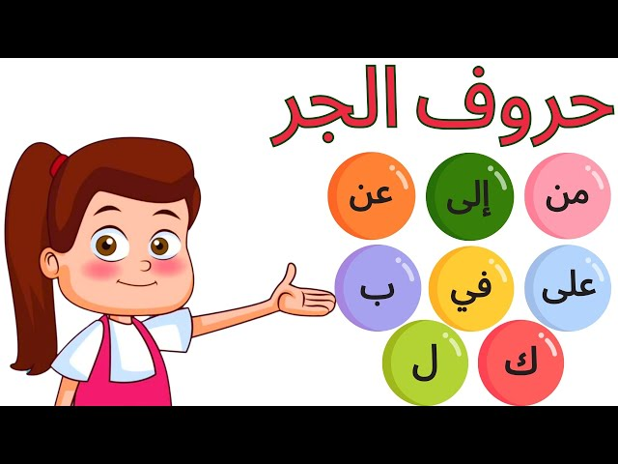
حروف الجر
كلمة تُستخدم لربط الاسم بباقي الجملة، ويأتي بعدها اسم يسمى اسم مجرور.
اسم المجرور: الاسم الذي يأتي بعد حرف الجر، وعلامة جره الكسرة

Slide 4
جمل شبه الجملة
جلستُ في الحديقة.
الكتاب موجود على الطاولة.
خرجتُ من البيت.
ملاحظة: الكلمات بالخط العريض هي شبه الجملة (حرف الجر + اسم المجرور).

Slide 5
شكرا لحسن استماعكم مريانا دبابنة

